Slide 1
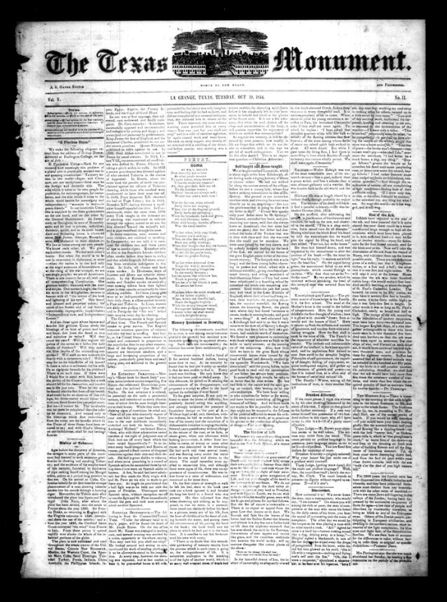
Unidad 7:
Primeros años como Estado
Lección 2:
Cómo sabemos lo que sabemos?
Notes:
Gates, A. R. The Texas Monument. (La Grange, Tex.), Vol. 5, No. 11, Ed. 1 Tuesday, October 10, 1854, newspaper, October 10, 1854; (https://texashistory.unt.edu/ark:/67531/metapth1291421/: accessed July 2, 2025), University of North Texas Libraries, The Portal to Texas History, https://texashistory.unt.edu; crediting Fayette Public Library, Museum and Archives.

Slide 2




Calentamiento:
Sigue las instrucciones para completar tu calentamiento
Lee cada afirmación en la columna de la izquierda.
Empareja cada afirmación con la persona que tenga más probabilidades de tener ese punto de vista.
Comparte con una pareja.

Slide 3

Comparte con la clase
La frase "____________" probablemente la habría dicho ____________.

Slide 4

Pregunta esencial
Cuáles fueron los eventos, temas o temas más significativos de la era temprana de la Estadidad, y cómo se representaron o abordaron en diferentes fuentes primarias?

Slide 5
En la lección de hoy...
Examinaremos los temas, asuntos y eventos significativos de la era temprana de la Estadidad analizando una variedad de fuentes primarias.
Registraré información sobre los materiales de fuente primaria y determinaré cómo cada uno se relaciona con los temas de la unidad.

Slide 6
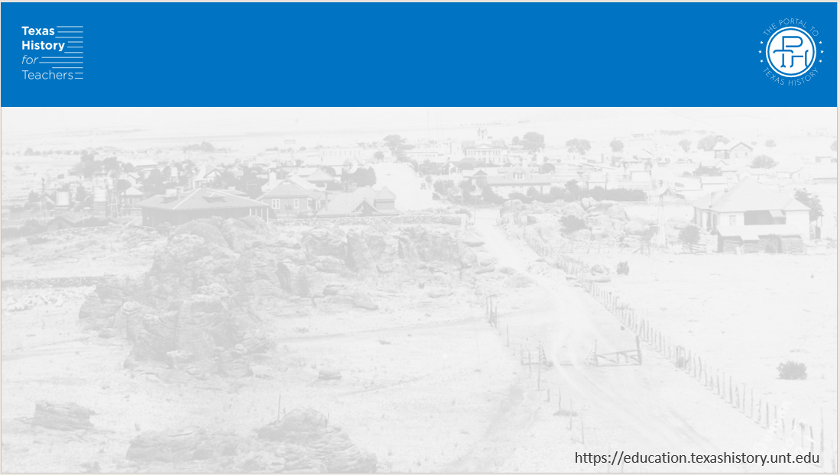
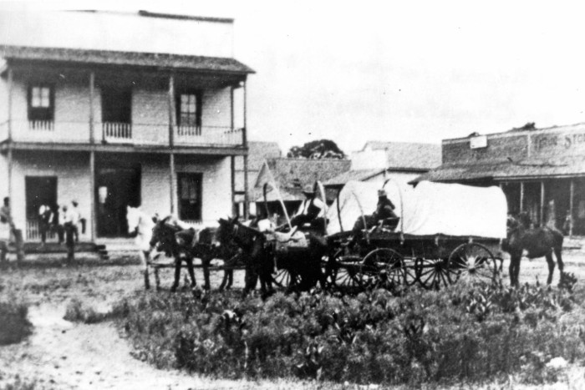
Parte I: Texas, el 28º Estado de los Estados Unidos de América
Un carro cubierto se detuvo para descansar en Round Rock, al norte de Austin, en 1860.
El portal a la historia de Texas
Notes:
[A Wagon Train in Round Rock], photograph, 1860~; (https://texashistory.unt.edu/ark:/67531/metapth159983/: accessed July 2, 2025), University of North Texas Libraries, The Portal to Texas History, https://texashistory.unt.edu; crediting The Williamson Museum.

Slide 7
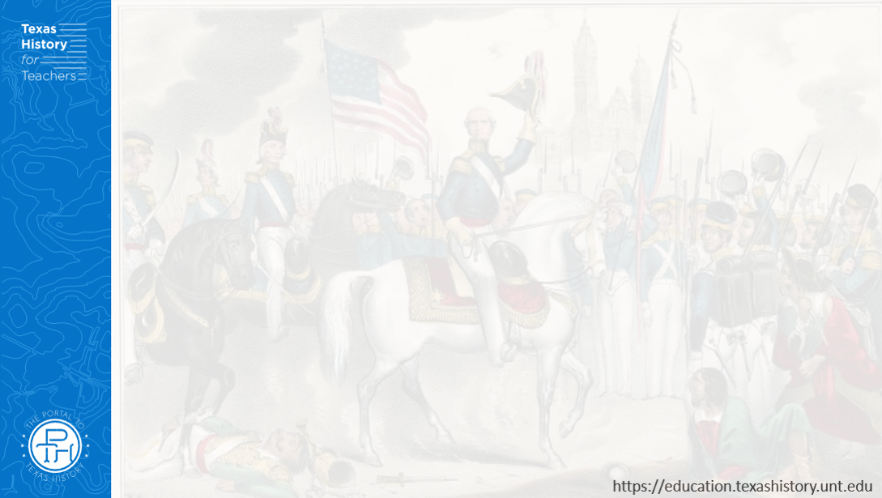
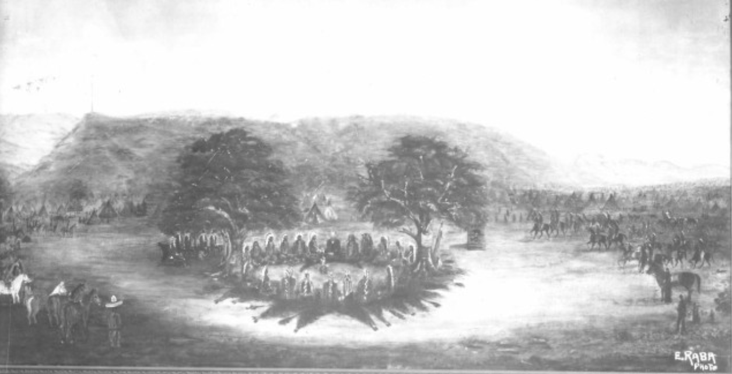
Parte II: Análisis de fuentes primarias
El Tratado Comanche-Meusebach de 1847
El portal a la historia de Texas
Notes:
Raba, Ernst Wilhelm, 1874-1951. [The Meusebach-Comanche Treaty], photograph, Date Unknown; (https://texashistory.unt.edu/ark:/67531/metapth460058/: accessed June 27, 2025), University of North Texas Libraries, The Portal to Texas History, https://texashistory.unt.edu; crediting San Antonio Conservation Society.

Slide 8
Billete de salida:
Sigue las instrucciones para completar tu ticket de salida
Elige UN evento clave de esta unidad en la columna izquierda.
En la columna de la derecha, da un ejemplo de una fuente primaria relacionada con el evento clave elegido.
Comparte con una pareja.

Slide 9
Comparte con la clase2
Un evento significativo que ocurre durante la era temprana de la estadidad en la historia de Texas es _____________.
Una fuente primaria que examiné en esta actividad y que aporta evidencia de este cambio significativo fue ________

